Slide 1
Android单元测试简介
Android SDK测试思路和方法

Slide 2
PART. 01
PART. 03
浅谈单元测试
常见测试框架
目 录
CONTENTS
PART. 02
PART. 04
junit介绍
实战：Android SDK测试

Slide 3
PART ONE
什么 是单元测试？

Slide 4
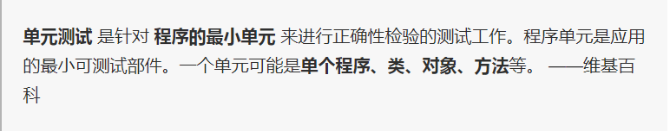
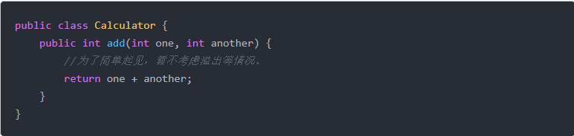
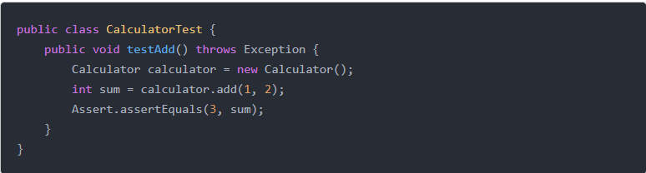
01
单元测试，是为了测试某一个类的某一个方法能否正常工作，而写的测试代码。

Slide 5
01
1.setup。
一般是new出你要测试的那个类，以及其他一些前提条件的设置：Calculator calculator = new Calculator();
2.执行操作。
一般是调用你要测试的那个方法，获得运行结果：
int sum = calculator.add(1, 2);
3.验证结果
验证结果。验证得到的结果跟预期中是否一致：Assert.assertEquals(3, sum);

Slide 6
为什么要做 单元测试？
PART TWO

Slide 7
软件质量最简单、最有效的保证；
是目标代码最清晰、最有效的文档；
可以优化目标代码的设计；
是代码重构的保障；
是回归测试和持续集成的基石。
01
好处列表
帮助理解需求
反馈速度快
提高代码质量
利于代码重构

Slide 8
junit简介
JUnit是Java最基础的单元测试框架
PART THREE

Slide 9
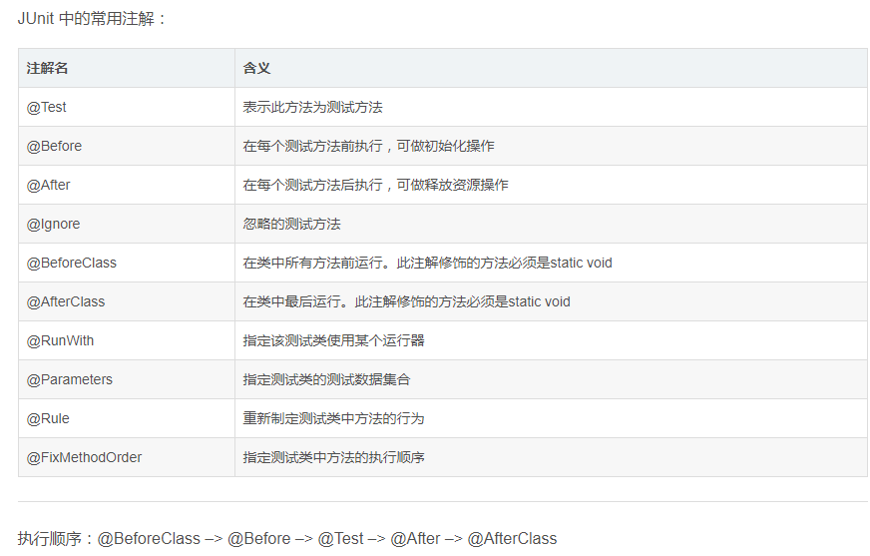
02
junit注解

Slide 10
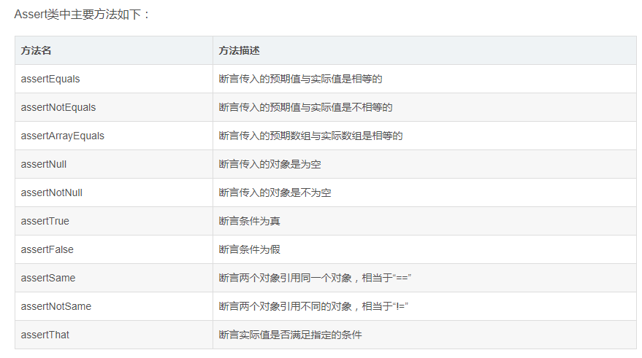
02
junit断言

Slide 11
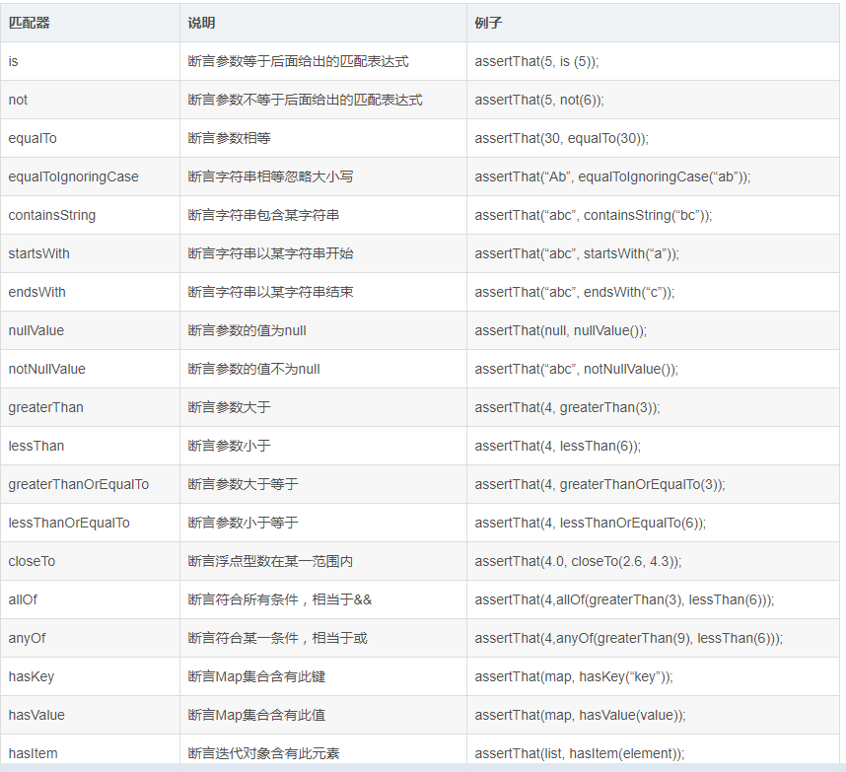
02
assertThat用法

Slide 12
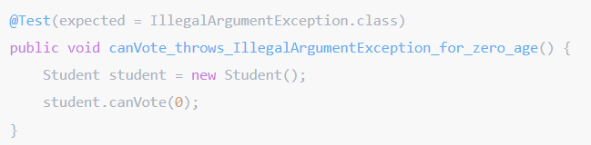
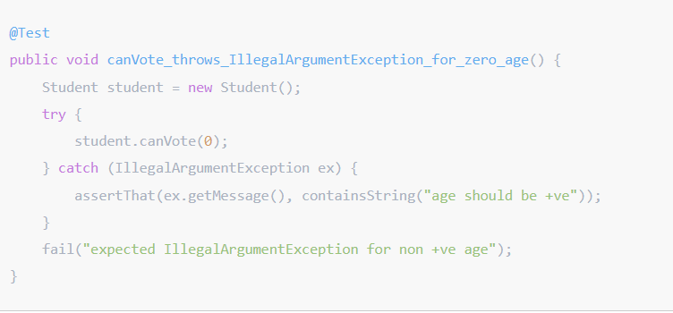

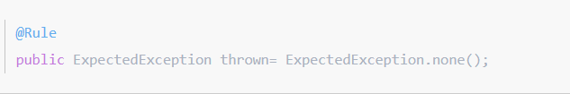
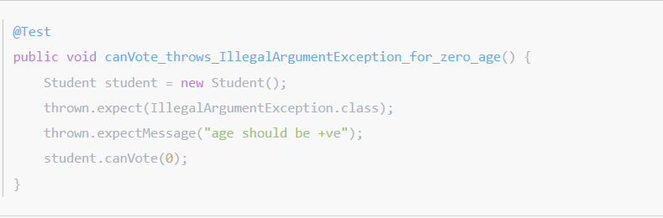
02
JUnit测试预期异常
1.@Test(expected = IllegalArgumentException.class)
3.Try/catch with assert/fail
2.ExpectedException

Slide 13
02
JUnit参数化测试
1，为准备使用参数化测试的测试类指定特殊的运行器 org.junit.runners.Parameterized。
2，为测试类声明几个变量，分别用于存放期望值和测试所用数据。
3，为测试类声明一个使用注解 org.junit.runners.Parameterized.Parameters 修饰的，返回值为 java.util.Collection 的公共静态方法，并在此方法中初始化所有需要测试的参数对。
4，为测试类声明一个带有参数的公共构造函数，并在其中为第二个环节中声明的几个变量赋值。
5，编写测试方法，使用定义的变量作为参数进行测试。

Slide 14
package test.junit4test;
import java.util.Arrays;
import java.util.Collection;
import org.junit.Assert;
import org.junit.Test;
import org.junit.runner.RunWith;
import org.junit.runners.Parameterized;
import org.junit.runners.Parameterized.Parameters;
@RunWith(Parameterized.class)
public class LinkinTest
{
private String expected;
private String target;
@Parameters
public static Collection<String[]> words()
{
return Arrays.asList(new String[][] { { "employee_info", "employeeInfo" }, // 测试一般的处理情况
{ null, null }, // 测试 null 时的处理情况
{ "", "" }, // 测试空字符串时的处理情况
{ "employee_info", "EmployeeInfo" }, // 测试当首字母大写时的情况
{ "employee_info_a", "employeeInfoA" }, // 测试当尾字母为大写时的情况
{ "employee_a_info", "employeeAInfo" }// 测试多个相连字母大写时的情况
});
}
/**
* @创建时间： 2016年1月28日
* @相关参数： @param expected 期望的测试结果，对应参数集中的第一个参数
* @相关参数： @param target 测试数据，对应参数集中的第二个参数
* @构造描述： 参数化测试必须的构造函数
*/
public LinkinTest(String expected, String target)
{
this.expected = expected;
this.target = target;
}
/**
* 测试将 Java 对象名称到数据库名称的转换
*/
@Test
public void wordFormat4DB()
{
Assert.assertEquals(expected, Linkin.wordFormat4DB(target));
}
}
02

Slide 15
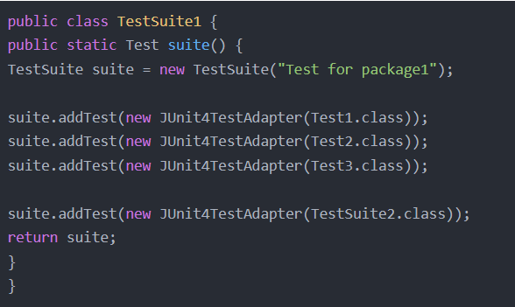
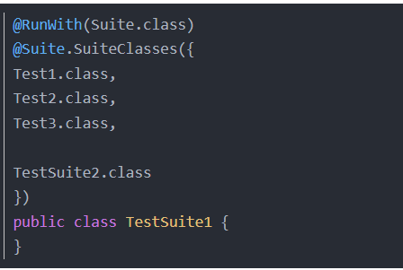
02
实现批量执行测试类
JUnit testsuit

Slide 16
测试框架
主流
PART FOUR

Slide 17

03
Mockito
开源的Java测试框架，它能够Mock对象、验证结果以及为测试用例打桩。
AndroidJUnitRunner、Robolectric、Espresso
主流的Android测试框架

Slide 18
03
Mockito的基本使用
//导入Mockito
import static org.mockito.Mockito.*;
//创建mock对象
List mockedList = mock(List.class);
//或者使用mock注解
public class ArticleManagerTest {
@Mock private ArticleCalculator calculator;
//再在setup时初始化mock的对象
MockitoAnnotations.initMocks(testClass);
//使用mock对象
mockedList.add("one");
mockedList.clear();
//验证函数的调用次数
verify(mockedList).add("one");
verify(mockedList).clear();
Mockito.verify(mockedList, Mockito.times(3)).clear();
//打测试桩，当调用get(0)时，返回“first”
when(mockedList.get(0)).thenReturn("first");
//打测试桩，当调用get(1)时，抛出异常
when(mockedList.get(1)).thenThrow(new RuntimeException());;

Slide 19
04
Espresso
Google官方提供的Android应用UI自动化测试框架
1
2
3
定位View控件
onView(ViewMatcher)
.
.
操作View控件
perform(ViewAction)
校验View控件的状态
check(ViewAssertion);
@RunWith(AndroidJUnit4.class)public class MainActivityTest {
@Rule
public ActivityTestRule mActivityRule = new ActivityTestRule(MainActivity.class);
@Test
public void testTextViewDisplay() {
onView(withId(R.id.button))
.perform(click())
.check(matches(isEnabled()));
}
}

Slide 20

thank you！

